Slide 1
Sejtkommunikáció
Biokémia II
2016
Wunderlich Lívius

Slide 2
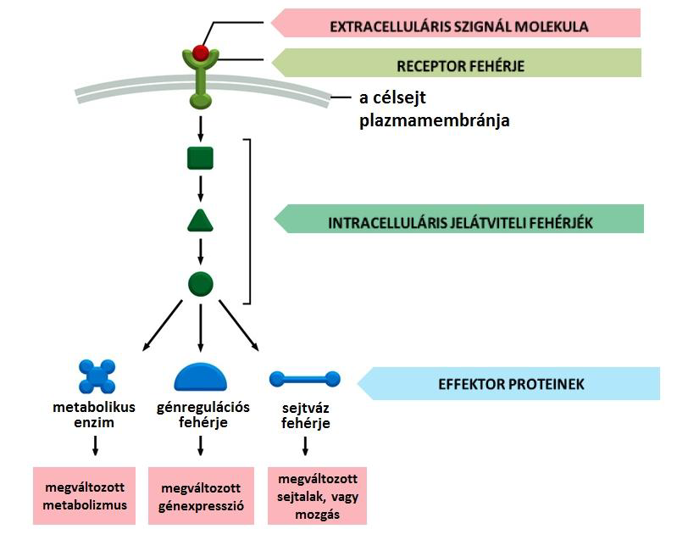

Slide 3
Extracelluláris szignálok fajtái:
-szteroidok
-retinoidok
-zsírsavak
-fehérjék
-aminosavak
-nukleotidok
-oldott gázok (CO, NO, stb.)
A sejtből kijutása:
-csak a felszínre
-diffúzióval
-exocitzissal
Receptorok:
-fehérjék
-változó erősségű kötési affinitás

Slide 4
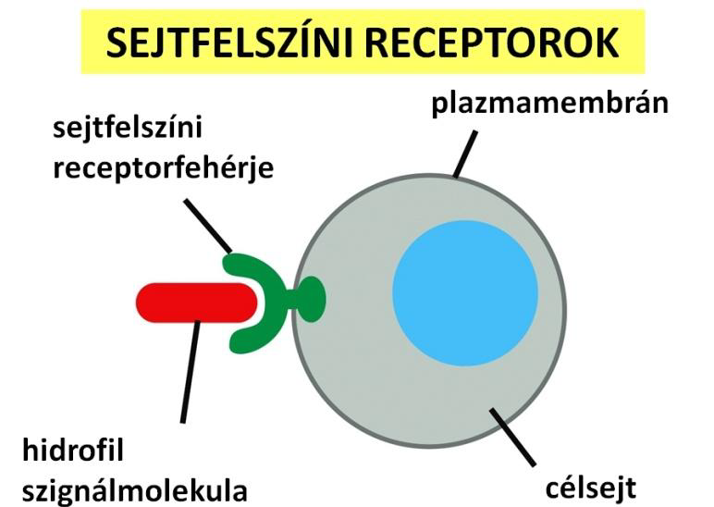

Slide 5
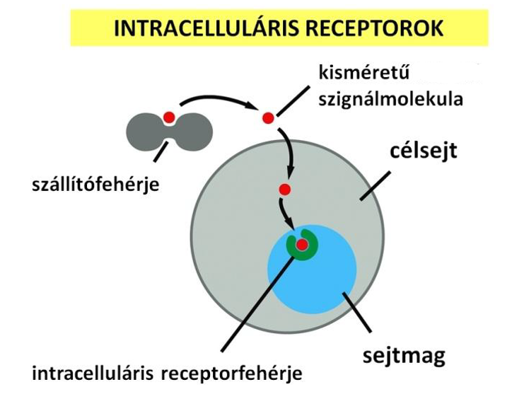

Slide 6
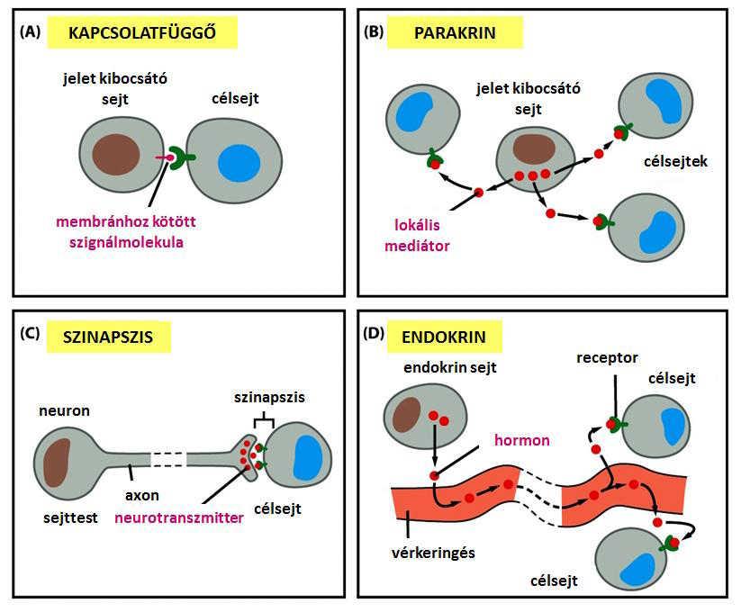
Eltérő hatótávolság

Slide 7
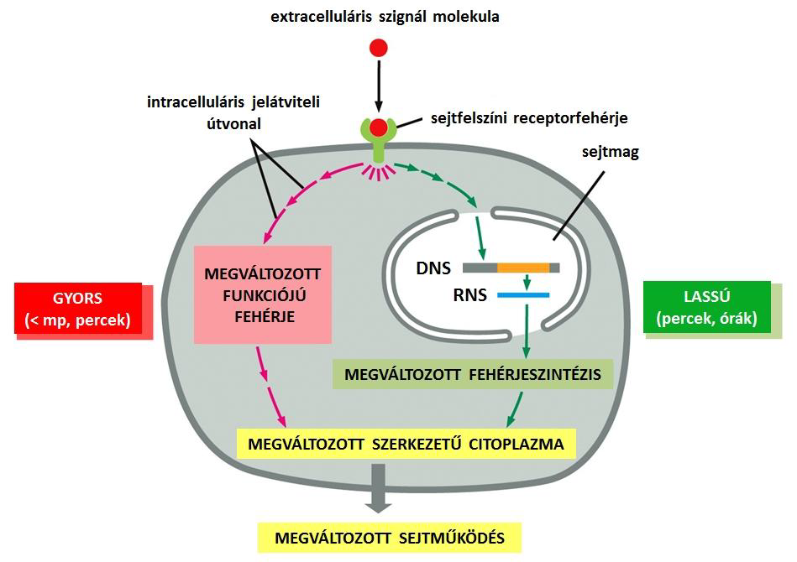

Slide 8
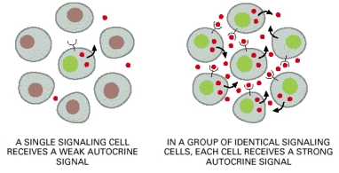
Autokrin szignál

Slide 9
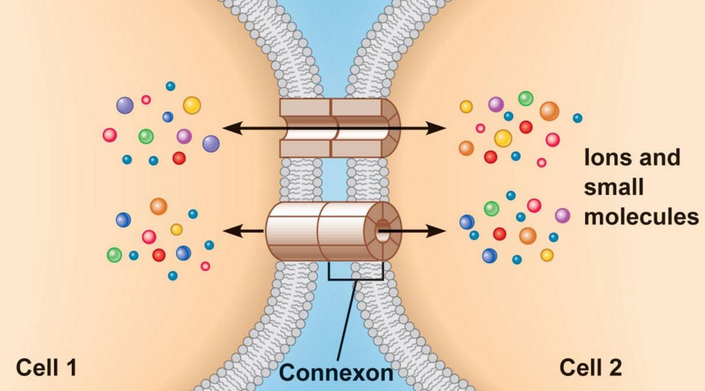
Gap-junction
Direkt kommunikáció (cAMP, Ca²⁺)

Slide 10
Plazmamembrán receptorok
-Integráns membránfehérjék
-1 v. több transzmembrán szakasz
-1 v. több alegység
3 fő típus:
Receptor ioncsatornák
G-fehérje kapcsolt receptorok
Transzmembrán protein-kinázok

Slide 11
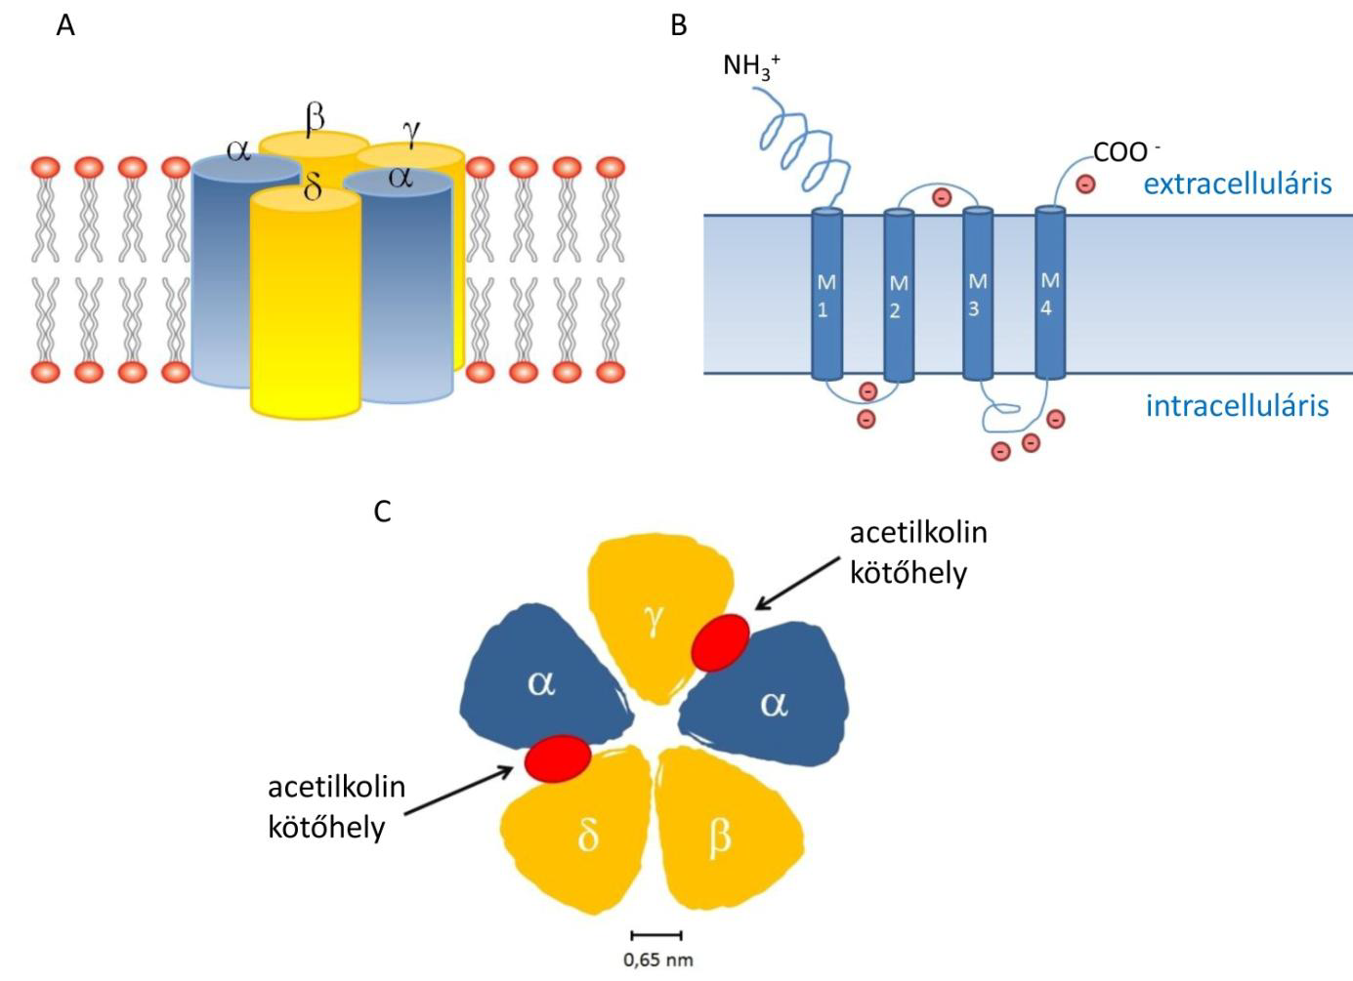
Nikotinikus receptor-ioncsatornák

Slide 12
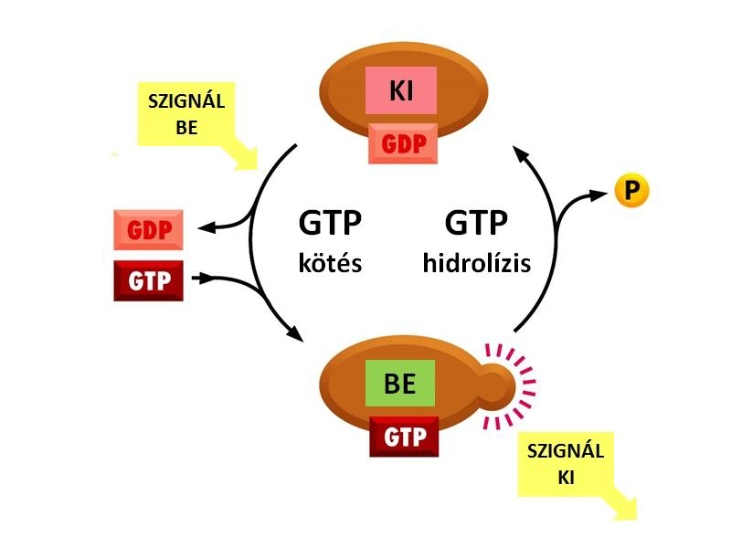
G-fehérje kapcsolt receptorok

Slide 13
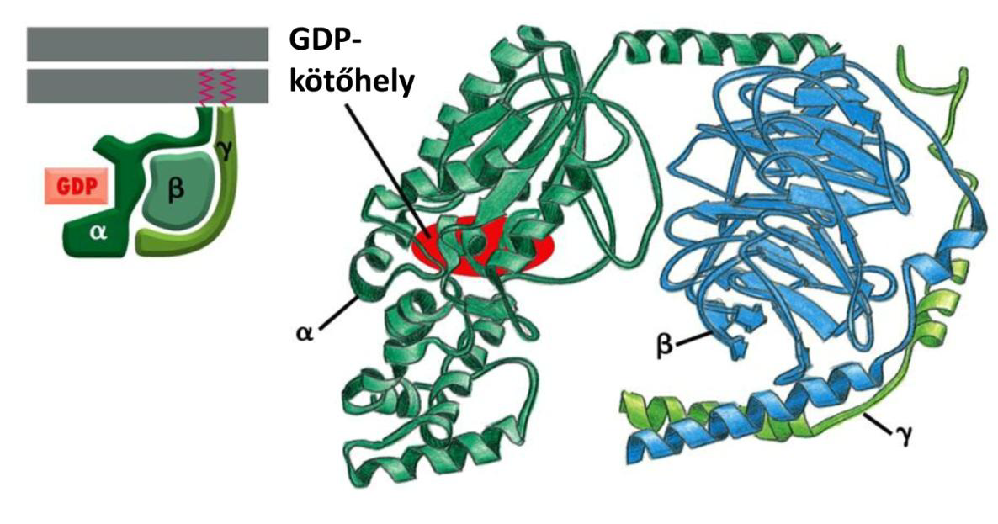
A G-fehérjék szerkezete

Slide 14
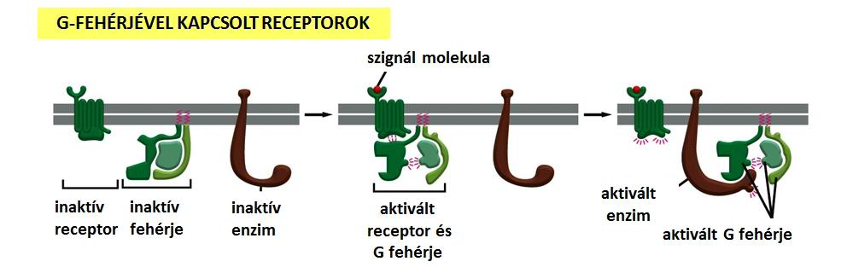
A G-fehérje működési ciklusa

Slide 15
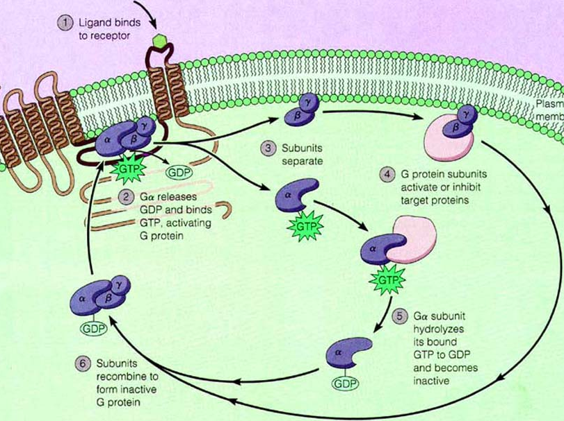
A G-fehérje működési ciklusa

Slide 16
A G_{α} alegységek
-4 család G_{s}, G_{q}, G_{i}, G_{12/13}
-9 gén
-20 fehérje
Vibrio cholerae toxin:
G_{s}α ADP-ribozilálódik, GTP-áz aktivitás elromlik
Folyamatosan aktív adenilát cikláz
Bortadella pertussis toxin:
G_{i}α ADP-ribozilálódik, nem tud a receptorhoz kötődni
Folyamatosan inaktív G-fehérje

Slide 17
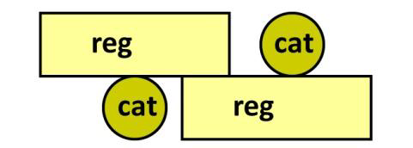
Protein-kináz A
cAMP dependens
regulációs alegységenként 2-2 kötőhely
bekötésra a katalitikus alegységek felszabadulnak
foszforilálják a célfehérjéket
A cGMP-dependens protein-kináz G-nek egy fehérjén
vannak a regulációs és katalitikus alegységei

Slide 18
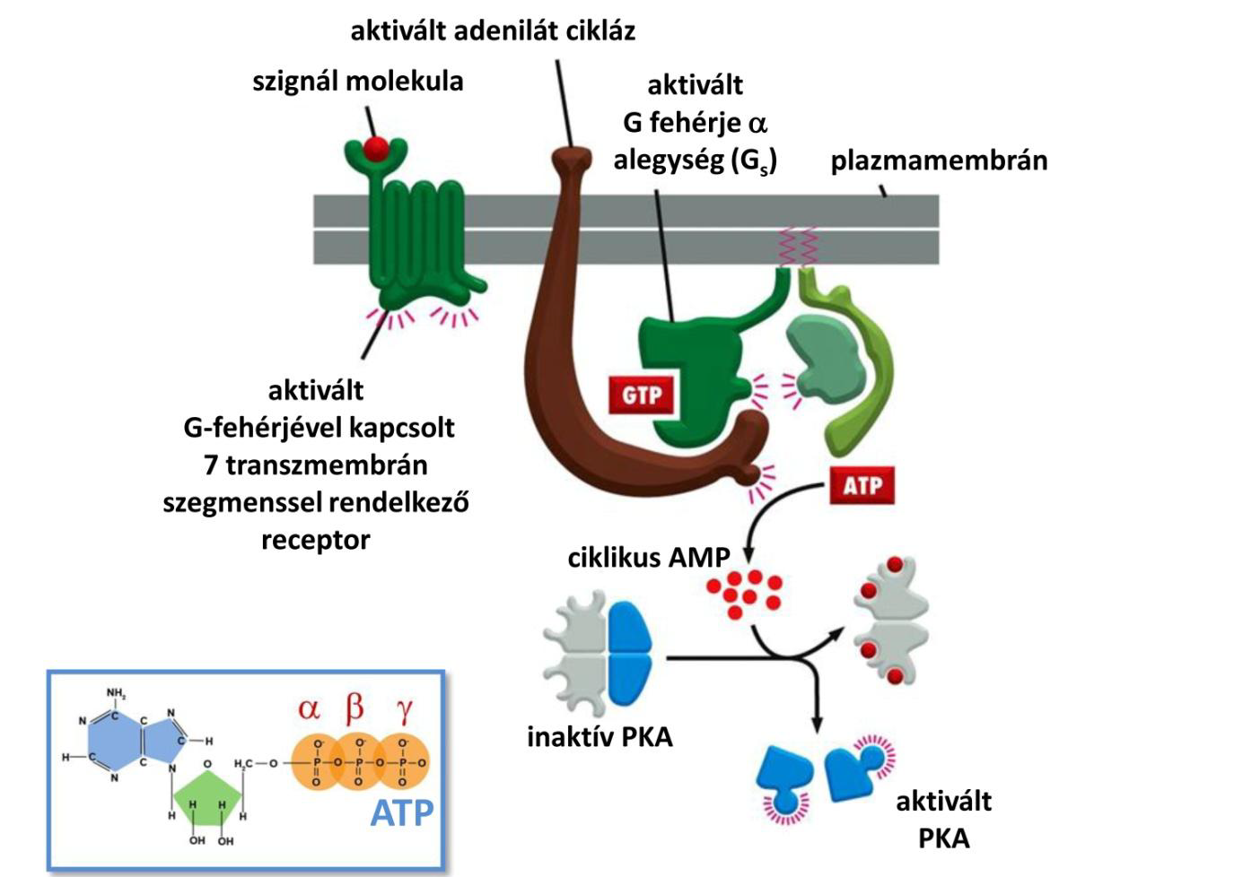
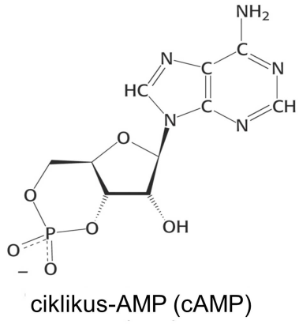
A Gi típusúak gátolják
az adenilát csiklázt!

Slide 19
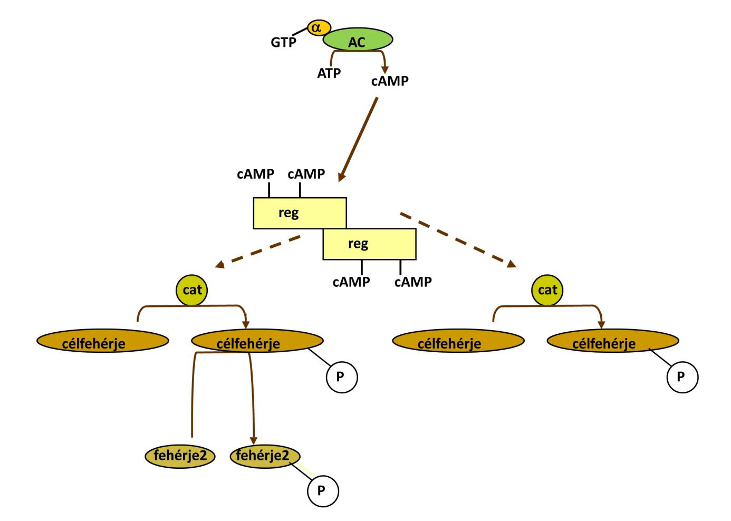
Effektorok, jelerősítés

Slide 20
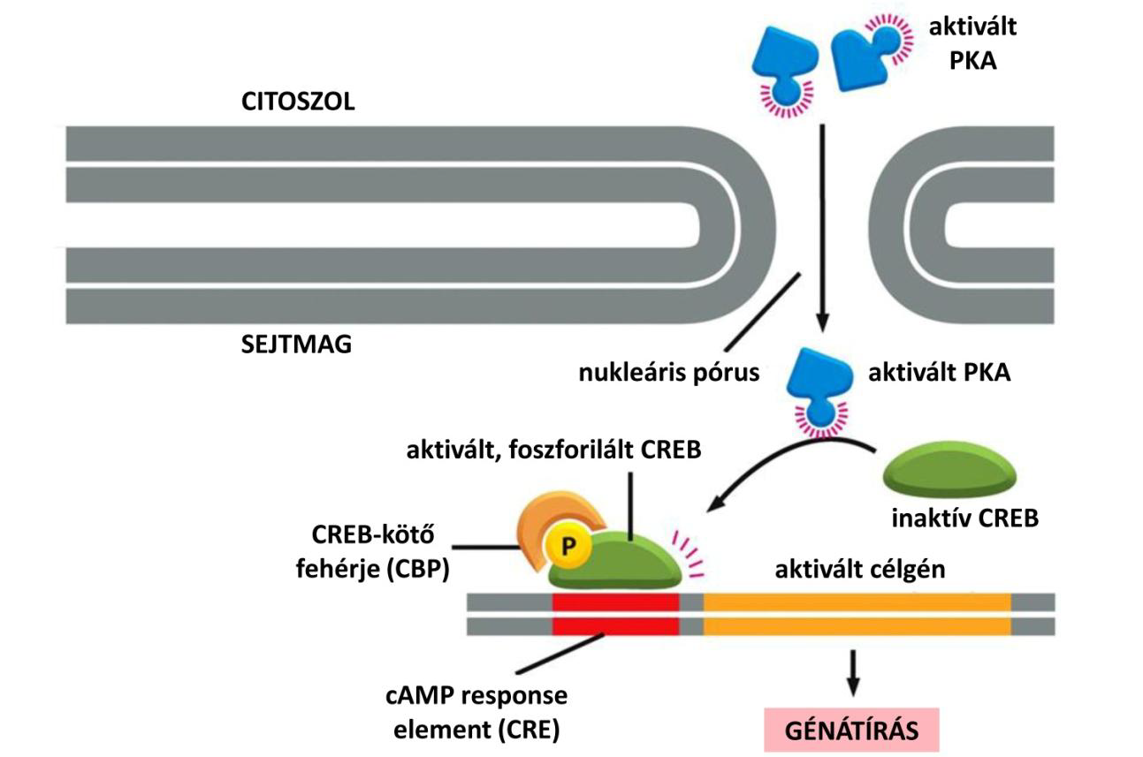
A PKA a génszintű regulációban
RNS-polimeráz kötés
Hiszton acetilálás

Slide 21
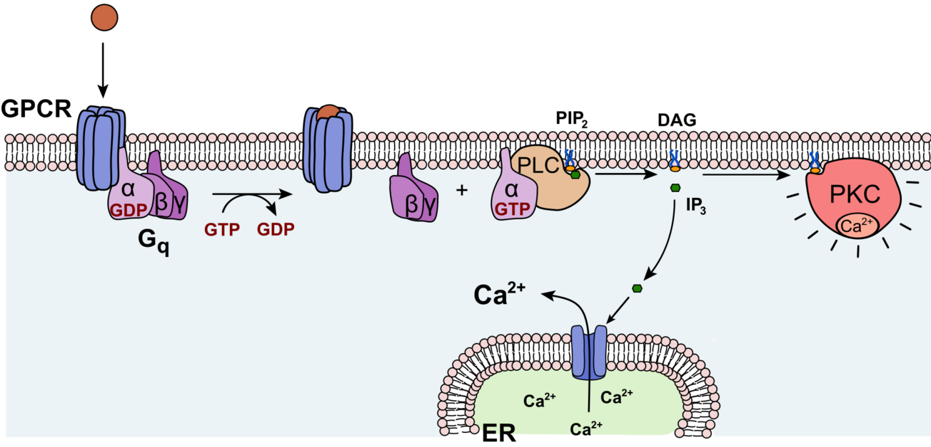
A protein-kináz C aktiválódása

Slide 22
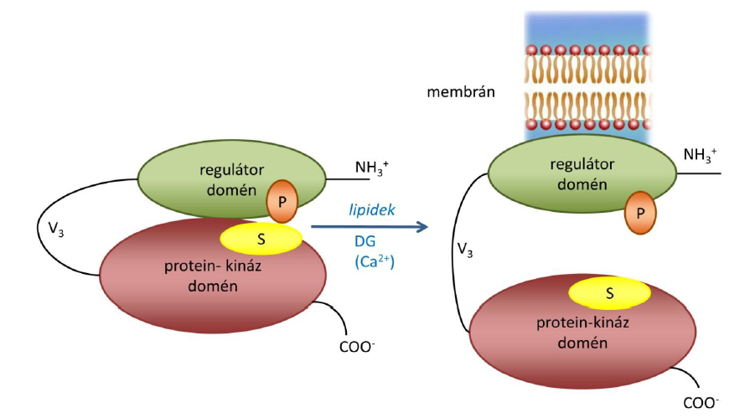
A protein-kináz C aktiválódása

Slide 23
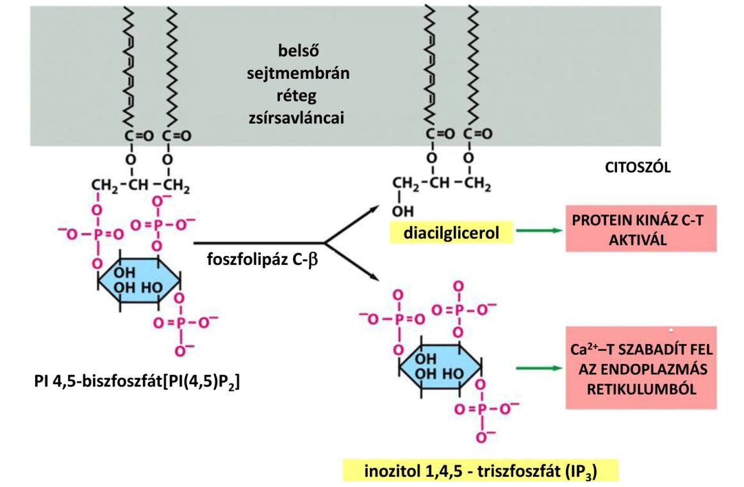

Slide 24
A foszfolipáz C aktiválása
Foszfolipáz C β1 izoforma:
Aktivált G_{q}α növeli a V_{max}-ot
Foszfolipáz C γ izoforma:
Tirozin kináz receptor foszforilálja,
plazmamembránhoz lokalozálódik

Slide 25
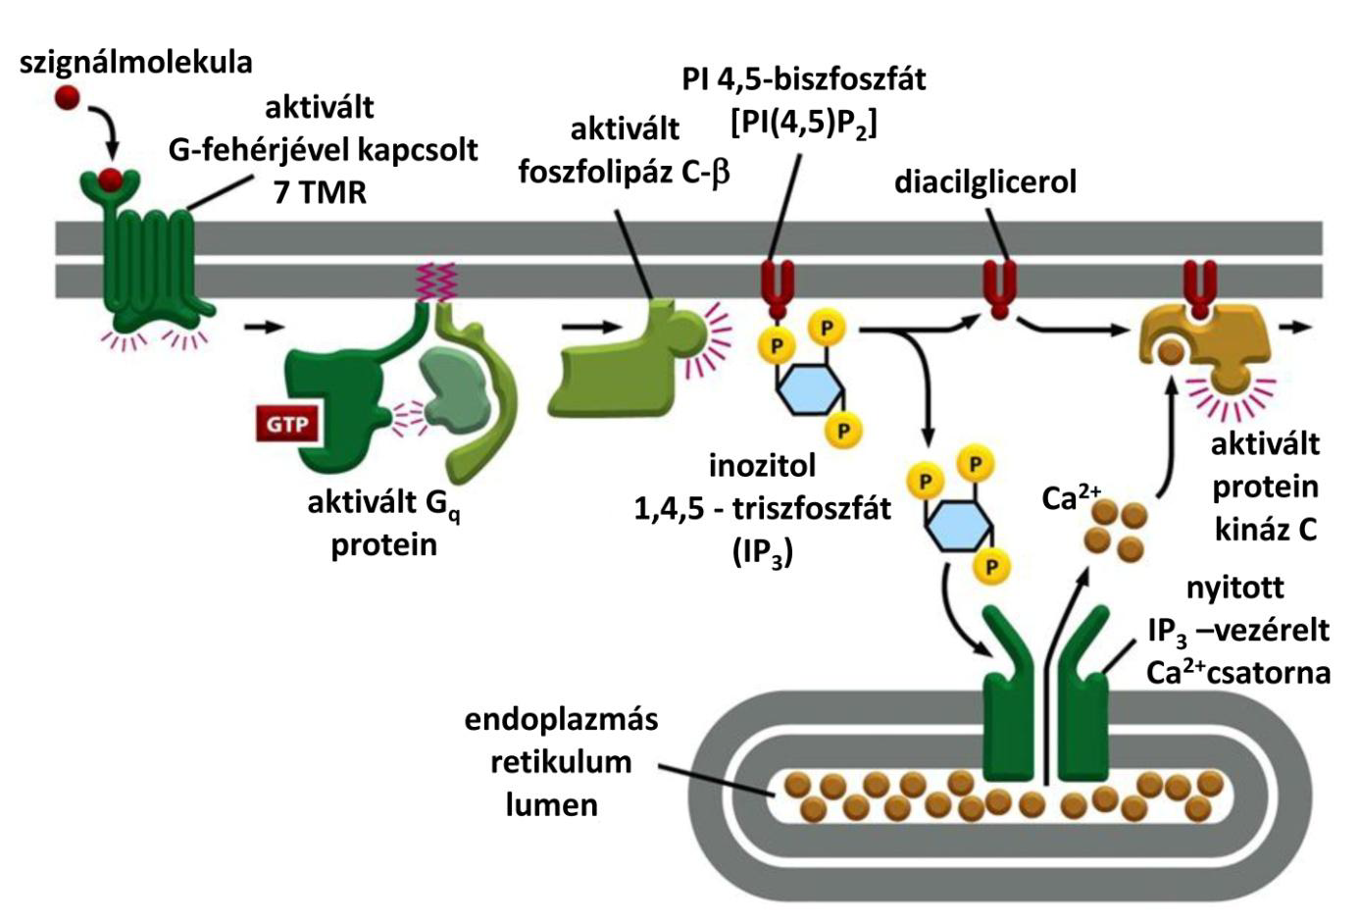
A PI3 és a DAG hatásai
Rianodin receptorok:
feszültségfüggő
Ca2+ felszabadulás

Slide 26
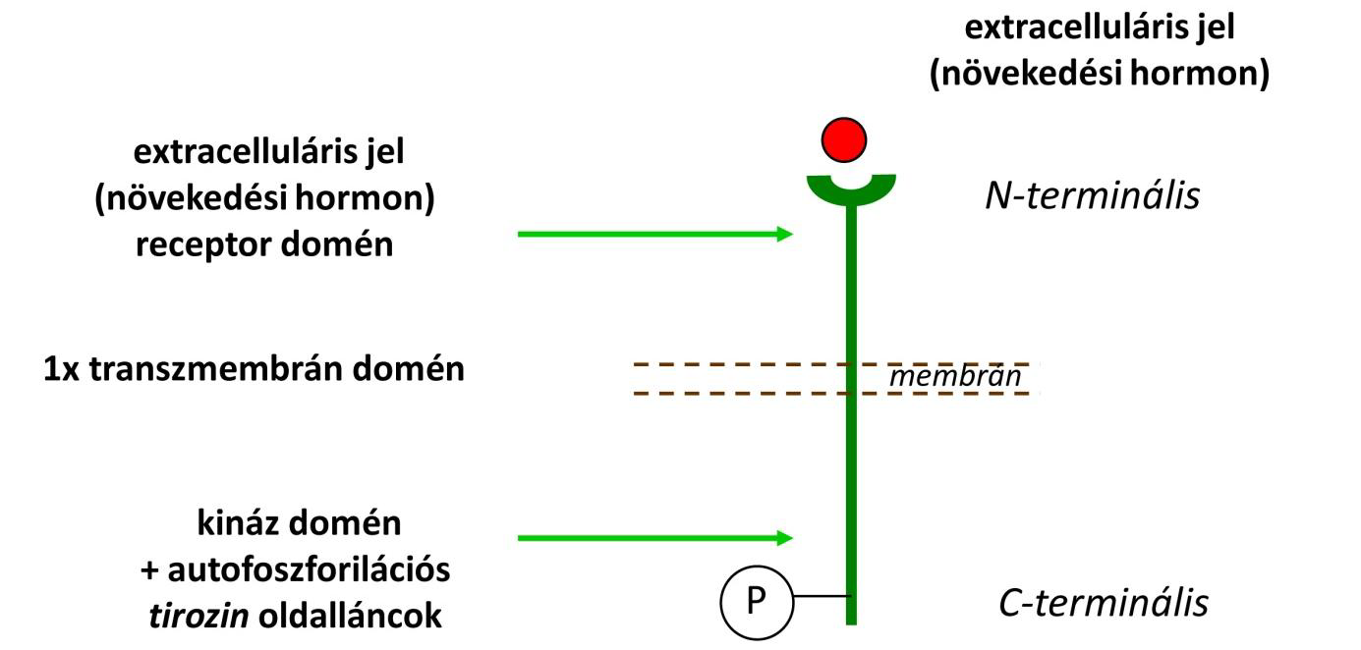
Transzmembrán protein kinázok
Aktiváció:
Szerin/treonin, tirozin kinázok
Foszoprotein foszfatázok

Slide 27
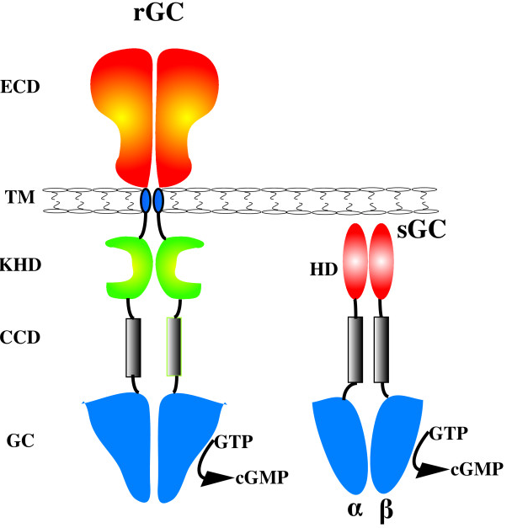
Arginin
Guanilát cikláz: cGMP
NO szintáz
NO
Membránkötött
receptor,
nátriumürítő faktor
Szolubilis heterodimer,
NO dependens

Slide 28
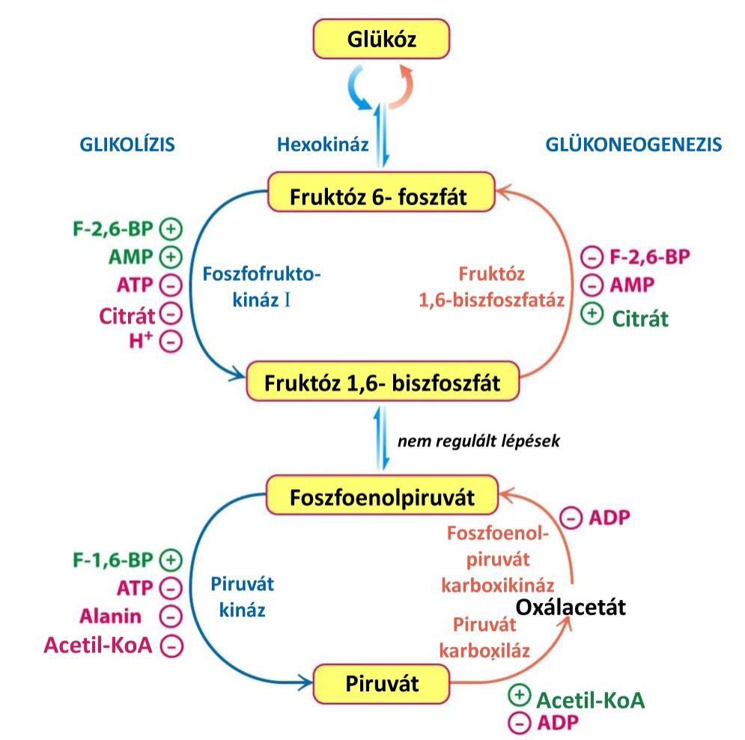

Slide 29
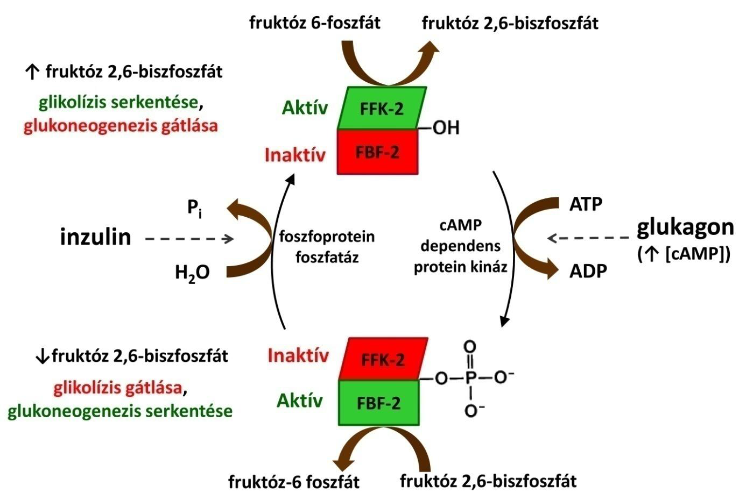

Slide 30
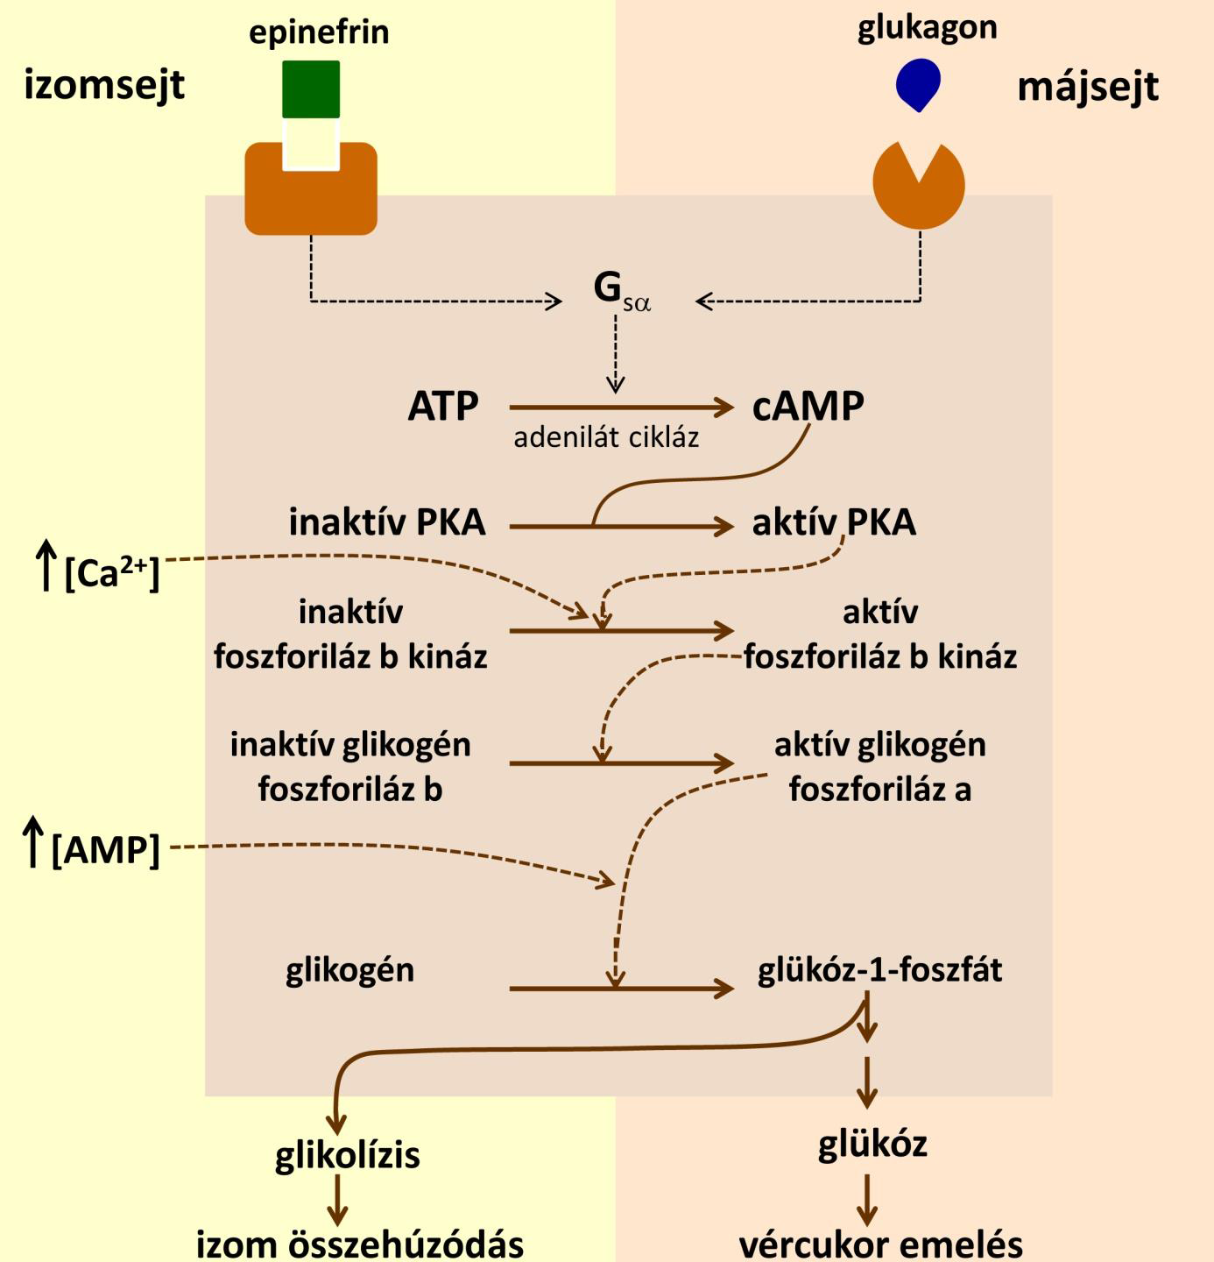

Slide 31
